Slide 1
Livesändning coronaläget 20 januari 2022
Notes:
Talarmanus
Hälsa besökarna välkomna
Presentera dig

Slide 2
Inledning
Anders Byström

Slide 3
Lägesbild corona
MICAEL WIDERSTRÖM

Slide 4
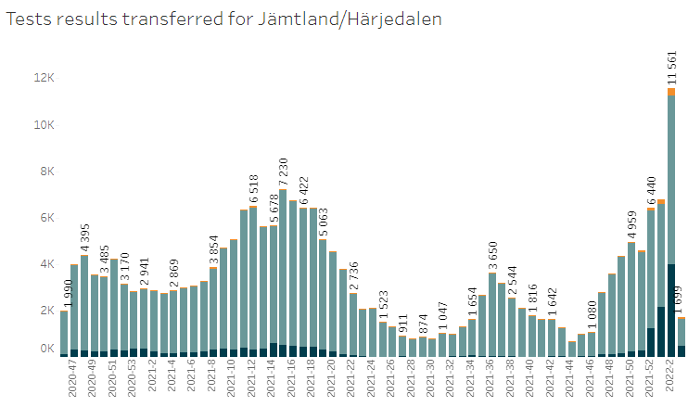
Antal fall i RJH
Fortsatt mycket kraftig ökning
Medelålder 35 år

Slide 6
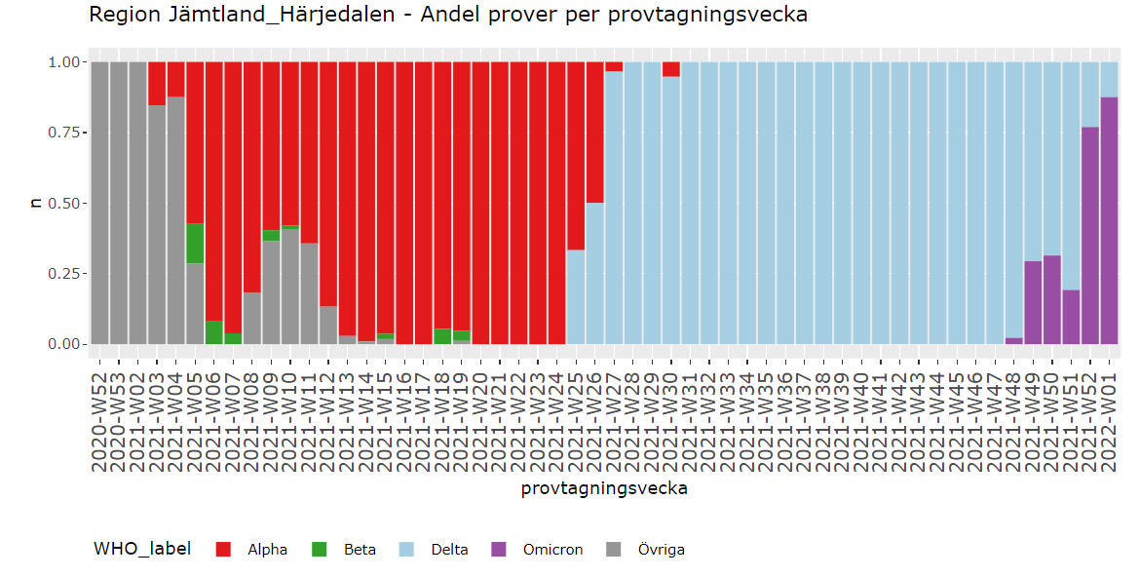
SARS-CoV-2 sekvenseringsdata - Jämtland_Härjedalen

Slide 7
Fall inom kommunal vård och omsorg v 1-2

Slide 8
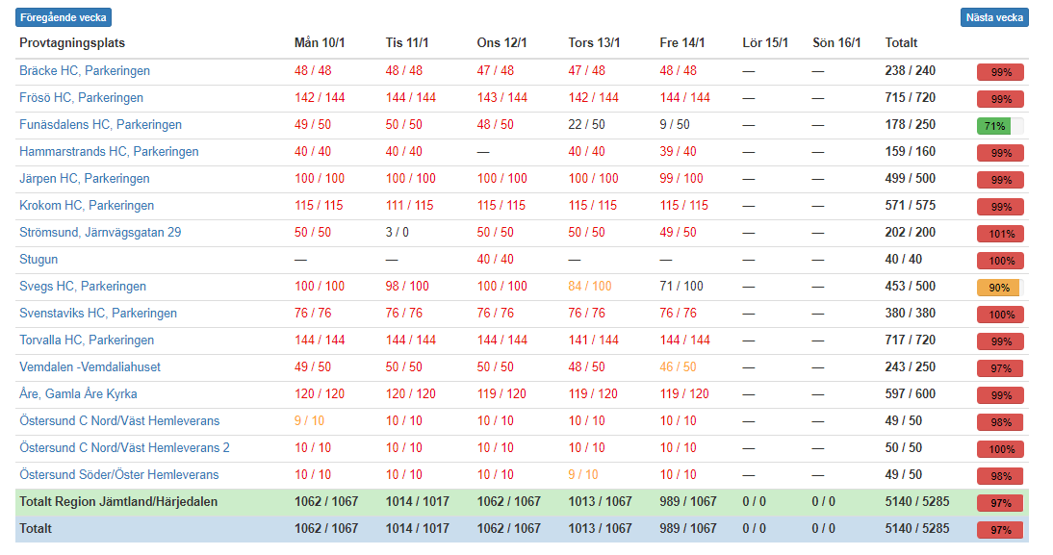
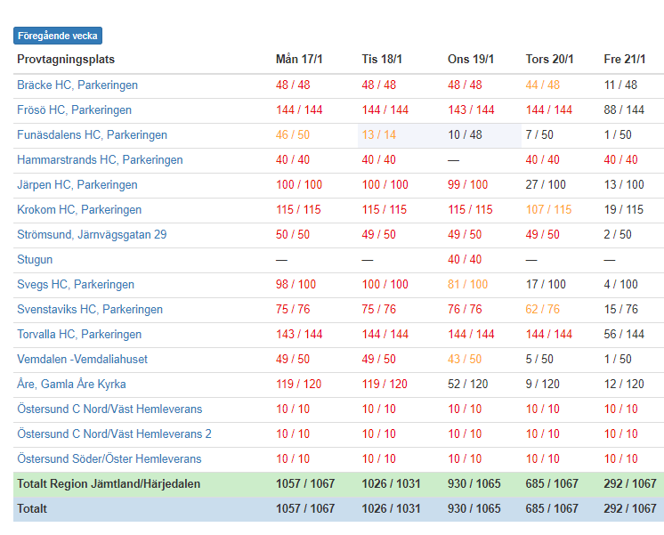
Provtagningen överbelastad
Ökad tid till provsvar från
24-36 tim - 48 tim – 80 tim
Prioriteringar av provtagnings-indikationer genomförda

Slide 9
Tillfälliga rekommendationer kring covid-19 provtagning i RJH 14 jan
Tills vidare gäller följande för de som bor med någon
som har bekräftad covid-19 enligt PCR-prov:
Om känd smitta i familjen - övriga familjemedlemmar som får symtom – inget PCR-test utan isolerar sig i 7 dagar från sin symtomdebut. Om symtom - provta på dag 5 och invänta svar i fortsatt karantän
Symtom cov-19
Pos snabbtest - inget PCR-prov. Isolering 7 d
Neg snabbtest men covid-19 smt - stanna hemma- PCR-test
Vårdpersonal följer tidigare regler

Slide 10
Anpassade förhållningsregler 20/1
Preliminärt!!!! FoHM beslut senare idag
Ingen hemkarantän
om vaccinerad med 3 doser
haft covid senaste 3 månaderna
Kortare hemkarantän: 7 dagar från den dag personen i ditt hushåll med covid-19 insjuknade
Kortare isolering efter mild sjukdom (5 dagar inkl. 2 d feberfrihet)

Slide 11
Vaccinationsstatus och covid-19
Vaccineffekt (VE) mot omicron infektion
2 doser 20%
3 doser 37% (95% CI: 19-50%)

Slide 12
Scenario covid-19 fall RJH
Vaccineffekt (VE) mot omicron infektion
2 doser 20%
3 doser 37% (95% CI: 19-50%)

Slide 13
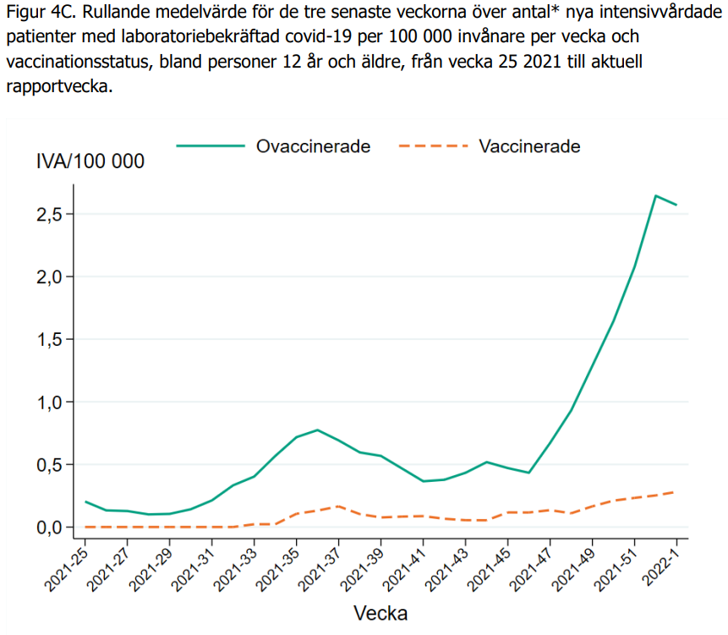
IVA fall utifrån vacc status
12 ggr högre risk
VE mot svår sjukdom
2 doser 65%-- 44%
3 doser 92%-- 83%

Slide 14
Scenario covid-19 fall inom slutenvården RJH
VE mot svår sjukdom
2 doser 65%-- 44%
3 doser 92%-- 83%

Slide 15
Läget inom hälso- och sjukvården
Maria söderkvist
Förstärkningsläge
Ca 8-15 pat vårdas för och med Covid inom slutenvården, inkl 1-3 pat på IVA
Stor påverkan även övrig vård
Stor samhällsspridning ger Hög Frånvaro-
Rutin avsteg regelverk hushållskarantän- ny nationell tillämpning inom kort
Styrning från Administrativa, elektiv samt öppenvårdsverksamheter till akutsjukvården
Central bemanning aktiverad
Smittspårning hårt belastad
Närmaste veckorna påverkan på sjukvården

Slide 16
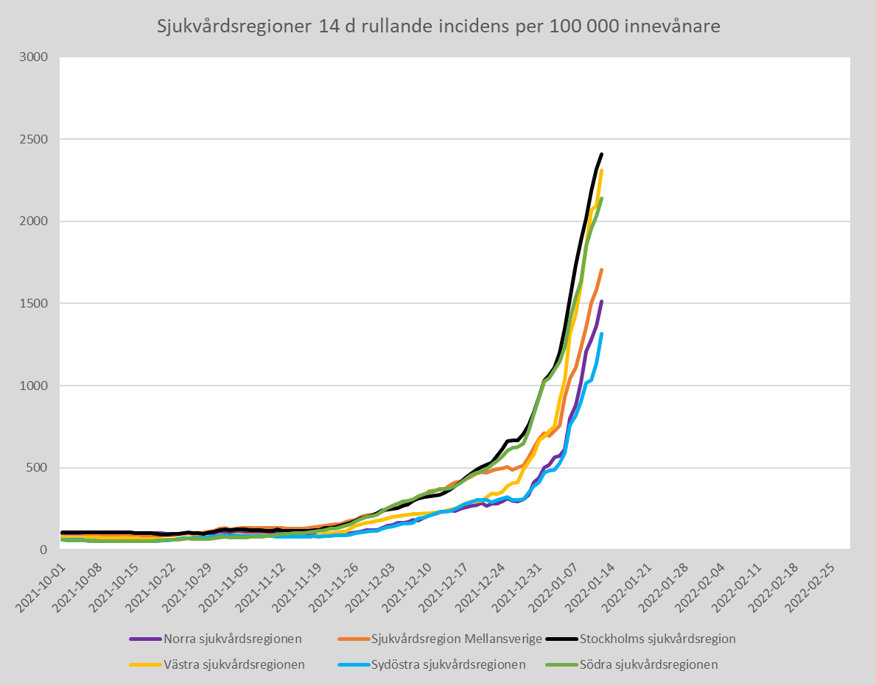
EJ SEKRETESS 2022-01-14 Socialstyrelsen Klar för delgivning
Datakälla: Fohm, egen bearbetning

Slide 17
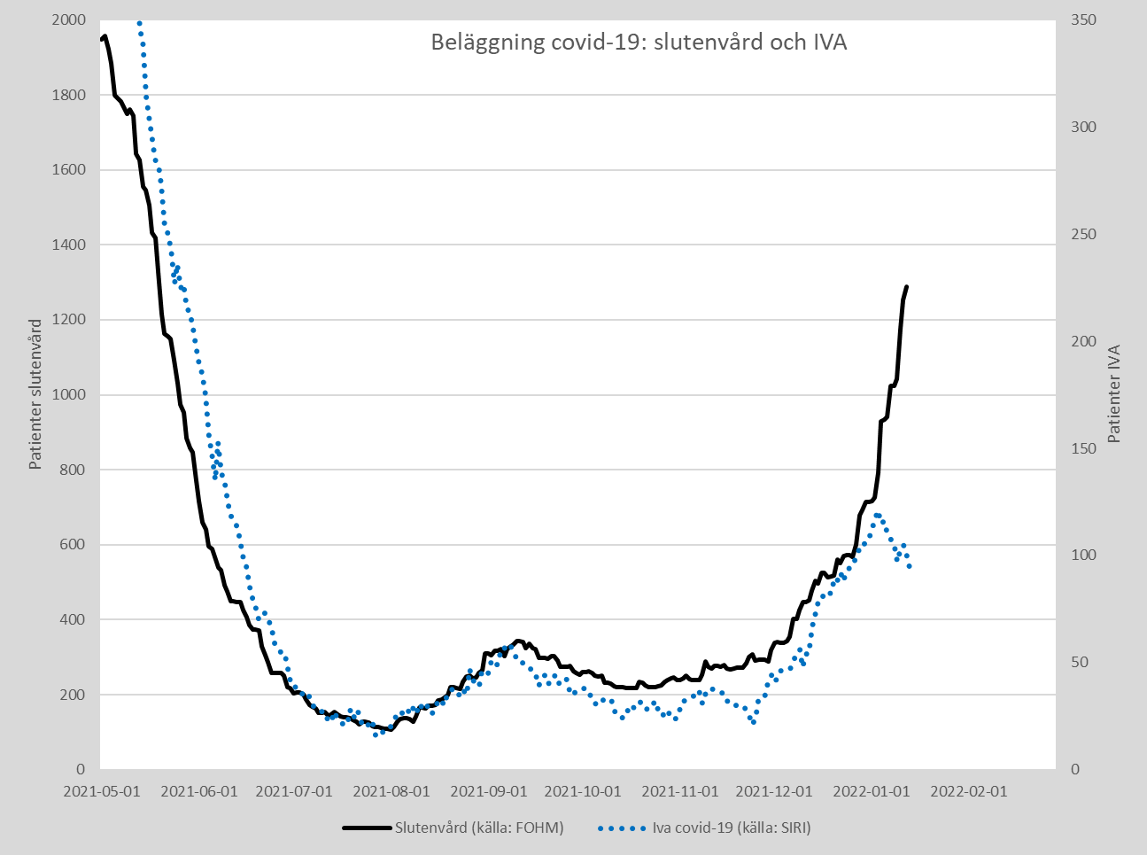
EJ SEKRETESS 2022-01-14 Socialstyrelsen Klar för delgivning
Datakälla: FOHM, SIRI, egen bearbetning

Slide 18
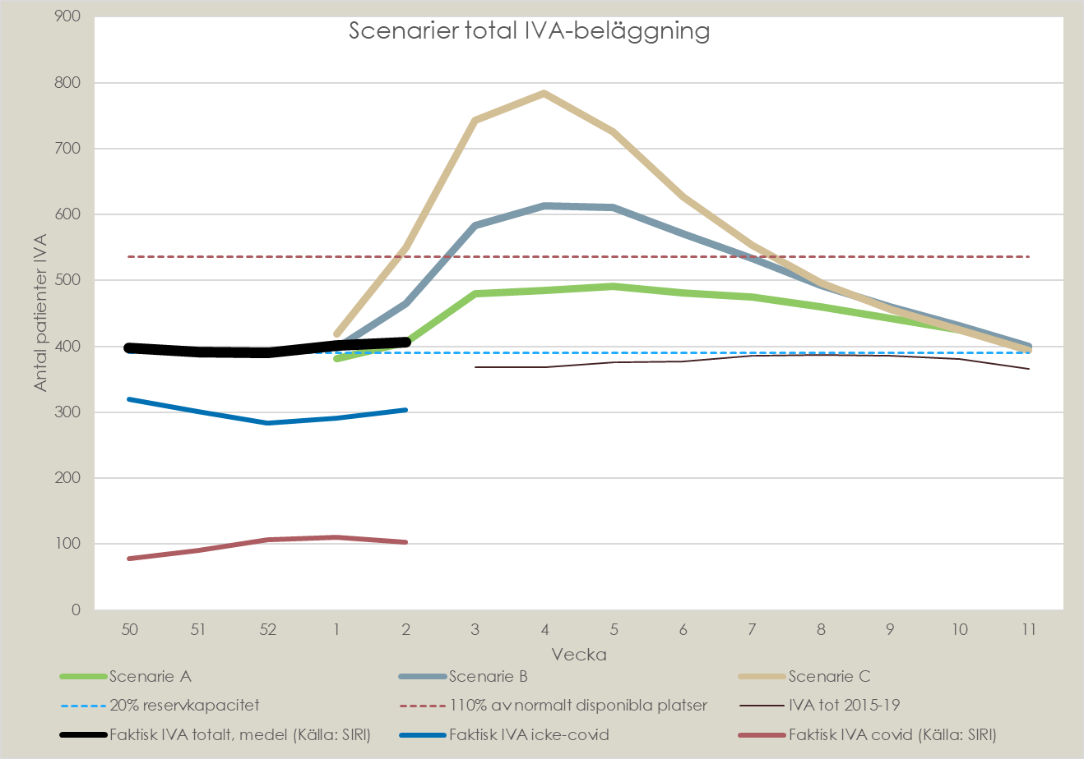
EJ SEKRETESS 2022-01-12Socialstyrelsen Klar för delgivning

Slide 19
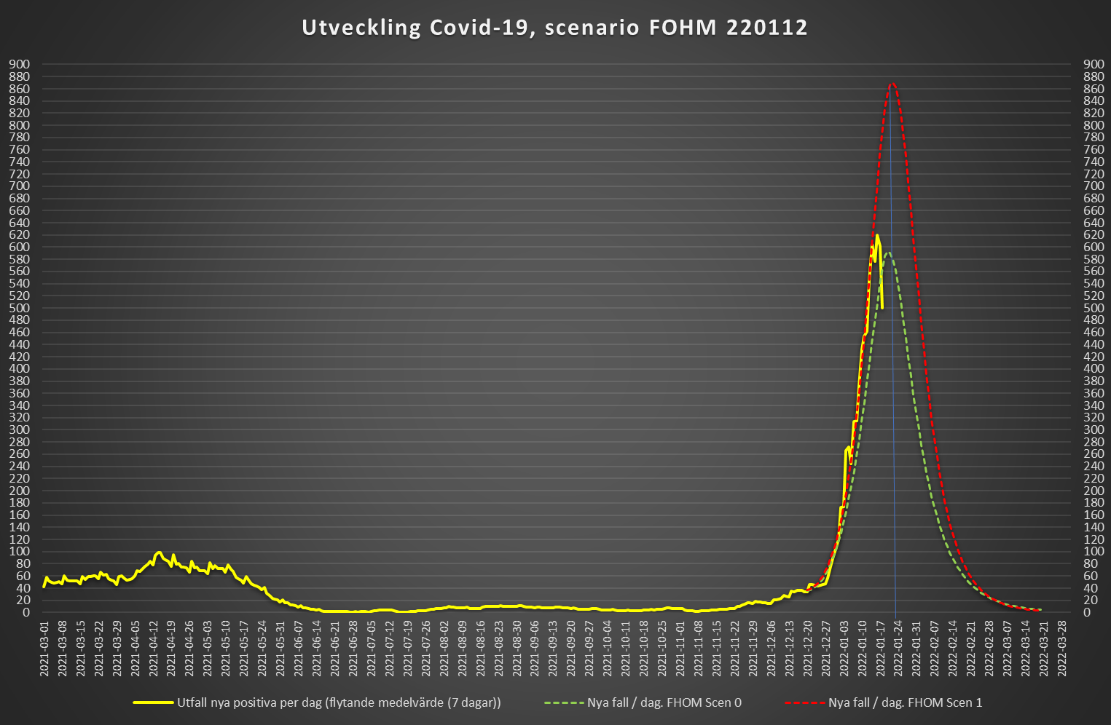

Slide 20
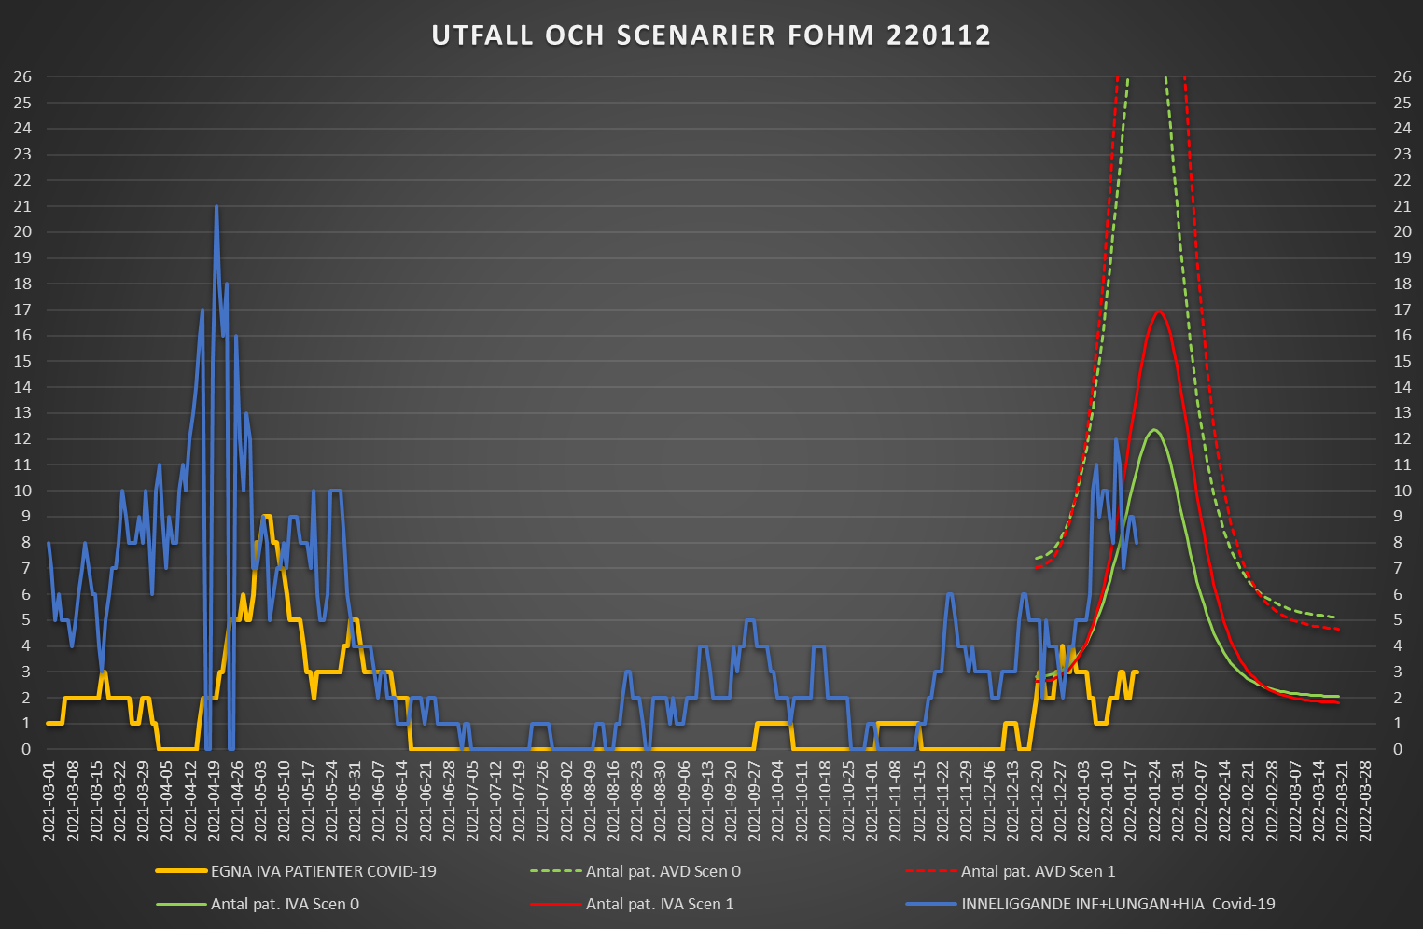

Slide 21
Övrigt inom hälso- och sjukvården
Nya Divisionsorganisationen i skarp drift 1/1 2022
- Ny delegationsordning med decentraliserad styrning i divisionerna(arbete pågår)
Ny organisering av primärvården, 4 verksamhetschefer
- inkluderar Ambulanssjukvården, utveckling av bedömningsbil(ar)
Fokus på planering av uppskjuten vård, Produktionsmål och förändrade arbetssätt. Inte möjligt att bedriva utvecklingsprojekt- fokus på vårdnära arbete.

Slide 22
Vaccinering mot covid-19
Cornelia orhagen brusmark

Slide 25
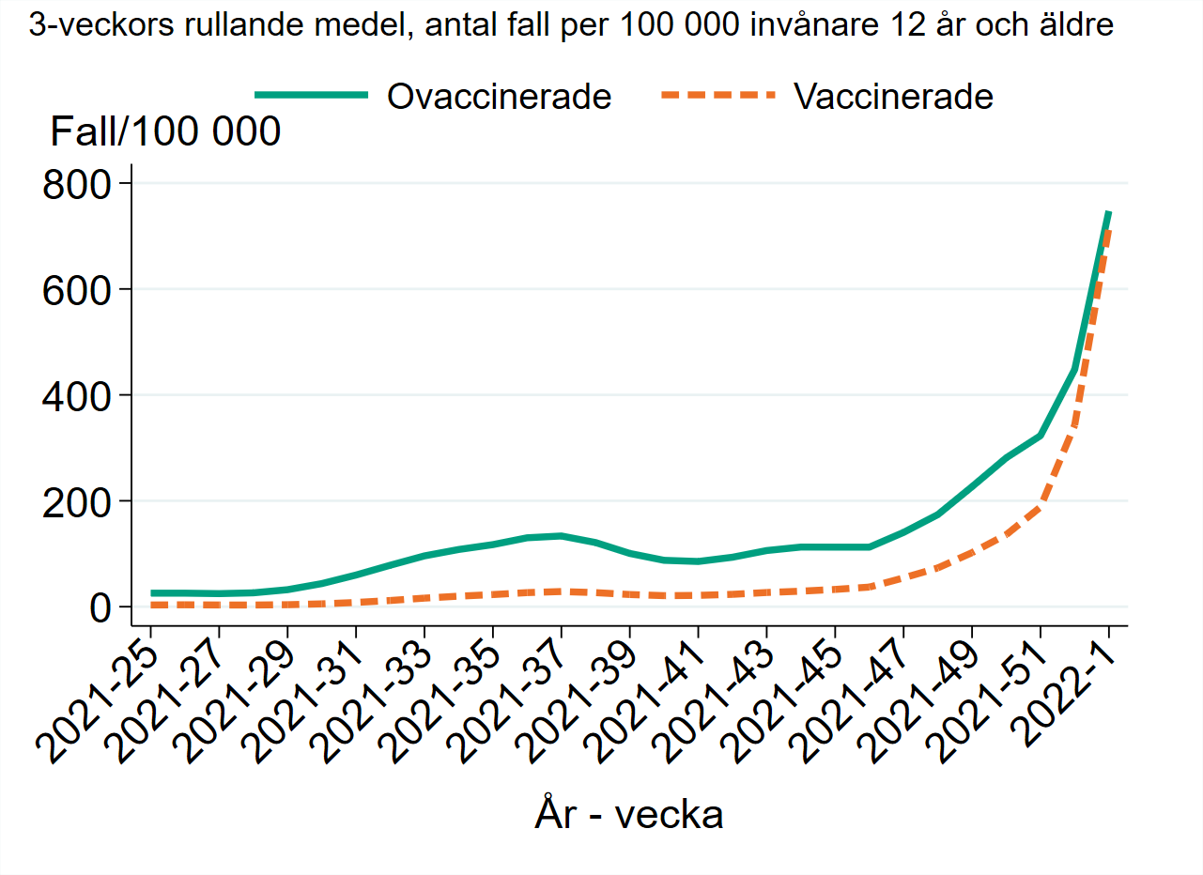
Bekräftade fall av covid-19 per 100 000 invånare
Rullande medelvärde för de tre senaste veckorna för invånare 12 år och äldre
Notes:
ALLA inkluderade, även SÄBO och Hemtjänst
-------
"G:\Data\covid-19\Do-filer och analys\Veckorapport\v1\Press\VACCIN\v_mainc_fall_12_år_plus.png"

Slide 26
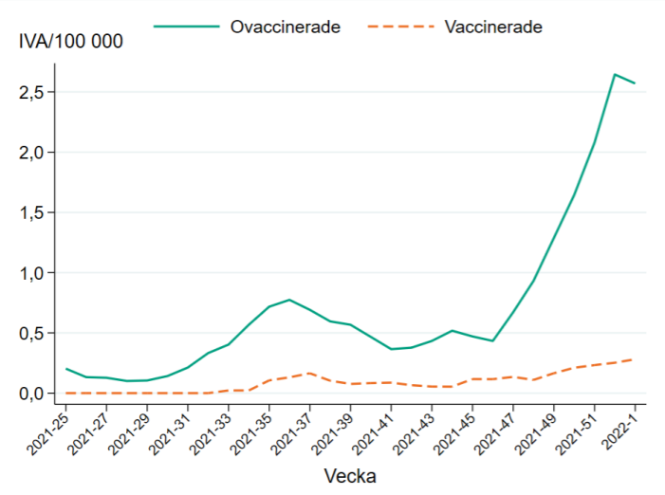
Vaccineffekt avseende allvarligt sjukdomsförlopp

Slide 27
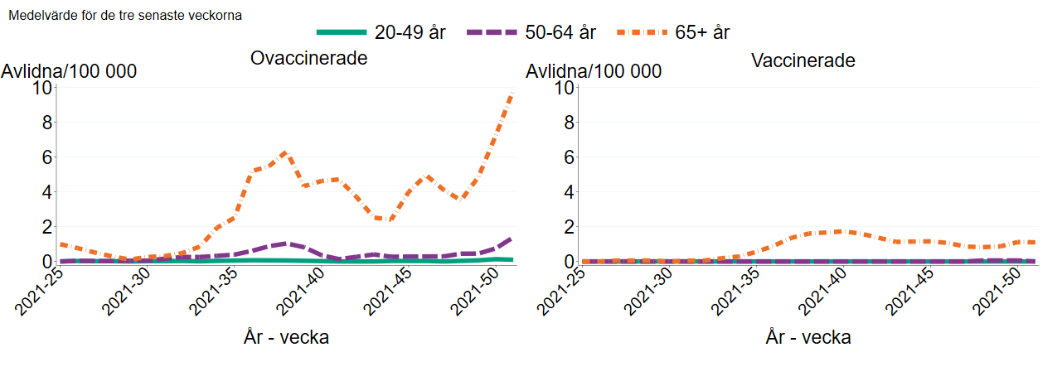
Avlidna per åldersgrupp och vaccinationsstatus
Rullande medelvärde för de tre senaste veckorna
Notes:
3-veckors rullande medel på röjandekontrollerade data
(Röjandekontrollerad= antalet vaccinerade för enskild vecka är satt till 0 om <3 innan medelvärdet beräknas)
---------------------------------------------------
G:\Data\covid-19\Do-filer och analys\Veckorapport\v51\Press\VACCIN\m3inc_vaccstatus_vuxna_3grupper_combined_RÖJ.png

Slide 28
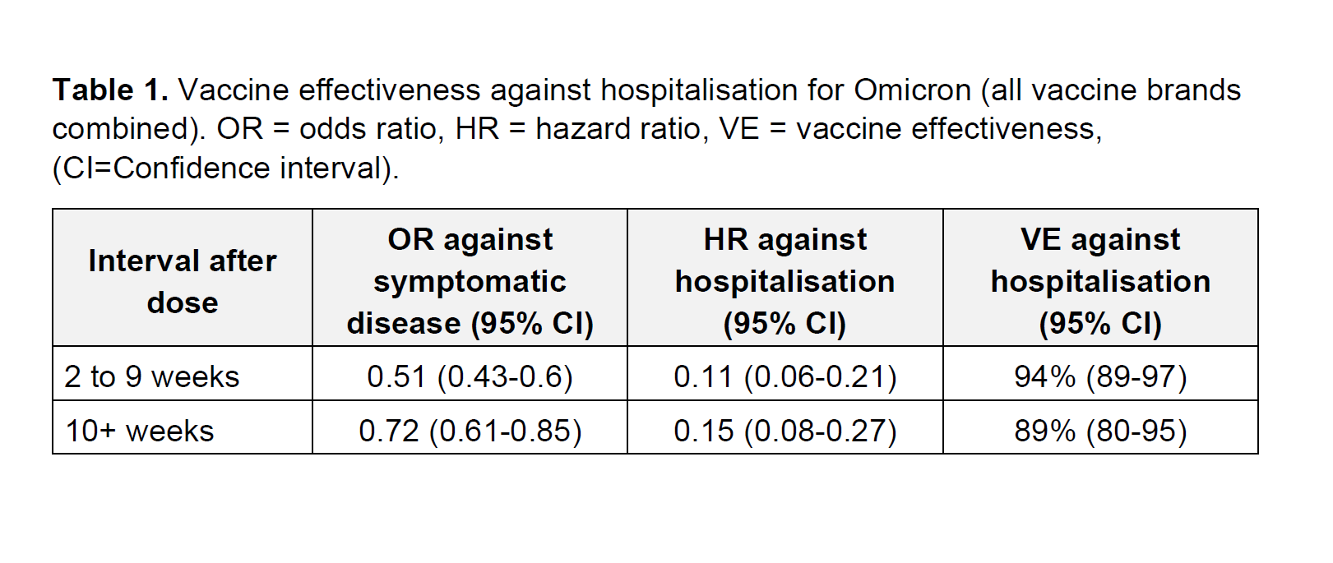
Första data för vaccin effektivitet från Storbritannien
https://khub.net/documents/135939561/338928724/Effectiveness+of+3+doses+of+COVID-19+vaccines+against+symptomatic+COVID-19+and+hospitalisation+in+adults+aged+65+years+and+older.pdf/ab8f3558-1e16-465c-4b92-56334b6a832a

Slide 29
Sammanfattningsvis:
Vikten av påfyllnadsdos - mycket gott skydd mot allvarlig sjukdom och död även för Omikron!
Skydda de sköra
Utvecklingen framåt avgörande för vidare rekommendationer
Vaccination av yngre barn
Ytterligare påfyllnadsdos
Variantspecifika vaccin

